Slide 1
Modul 3 Fachvokabular unterrichten Block 2 Bewährte Methoden zur Erarbeitung von Fachvokabular / Concept Maps in der Praxis

Slide 2
Vorstellung und Kennenlernen
Notes:
Die Folie ist abhängig davon, ob sich die Teilnehmer aus vorangegangenen Modulen bereits kennen.
Die Vorstellung kann beispielsweise ersetzt werden durch
Erwartungen an die heutige Veranstaltung
Bereits vorhandenes Wissen zu heutigen Thema
Erfahrungen mit bisherigen Modulen.

Slide 3
Das BaCuLit Kerncurriculum: 9 Module in 23 (optionalen) Dreistunden-Lehreinheiten
(9) Diagnostik & Schulentwicklung
(1) Einführung
(2) Grundlagen Unterrichtsplanung
(4) Fachtexte
(5) Lesestrategien
(6) Schreibstrategien
(7) Mehrsprachige Lernende
(8) Lesemotivation &
Eigenständiges Lesen
(3) Fachvokabular
Förderung des Selbstkonzeptes von Lehrkräften als Vermittler fachbezogener Schriftsprach-Kompetenzen

Slide 4
Wortschatz – Bereiche und Wortschatzarbeit
Methoden der Wortschatzarbeit
Leitfragen zur Unterrichtsplanung

Slide 5
Wortschatz – Bereiche und Wortschatzarbeit

Slide 6
Wortschatz - Bereiche
Wortschatz-arbeit
Wortschatz-arten
Alltags-, Bildungs- und Fachwortschatz
Wortschatz: Forschungs-prinzipien
Wortbildung

Slide 7
Wortschatzarbeit – Methoden zum Begriffe-Verstehen
Bedeutung aus dem Kontext erschließen
Bedeutung mit Wörterbüchern, etc. überprüfen / herleiten
Wortbildung analysieren

Slide 8
Wortschatzarbeit – metakognitiv
Beantworten Sie die folgenden Fragen für Ihren eigenen Unterricht.
Welche Techniken der Bedeutungserschließung wenden Sie bei der Einführung neuer Begriffe an?
Inwiefern werden Ihre Lernenden bei der Erschließung neuer Fachwörter selbst aktiv?
Notes:
Beantworten Sie die folgenden Fragen für Ihren eigenen Unterricht – ergänzende Fragestellungen möglich:
Welche Techniken der Bedeutungserschließung wenden Sie bei der Einführung neuer Begriffe an?
Welche der genannten drei Methoden (oder weitere) für die Bedeutungserschließung finden Sie für Ihren Fachunterricht sinnvoll? Begründen Sie Ihre Aussage!
Inwiefern werden Ihre Lernenden bei der Erschließung neuer Fachwörter selbst aktiv?
Wie können Sie die Aktivitäten der Lernenden erhöhen?

Slide 9
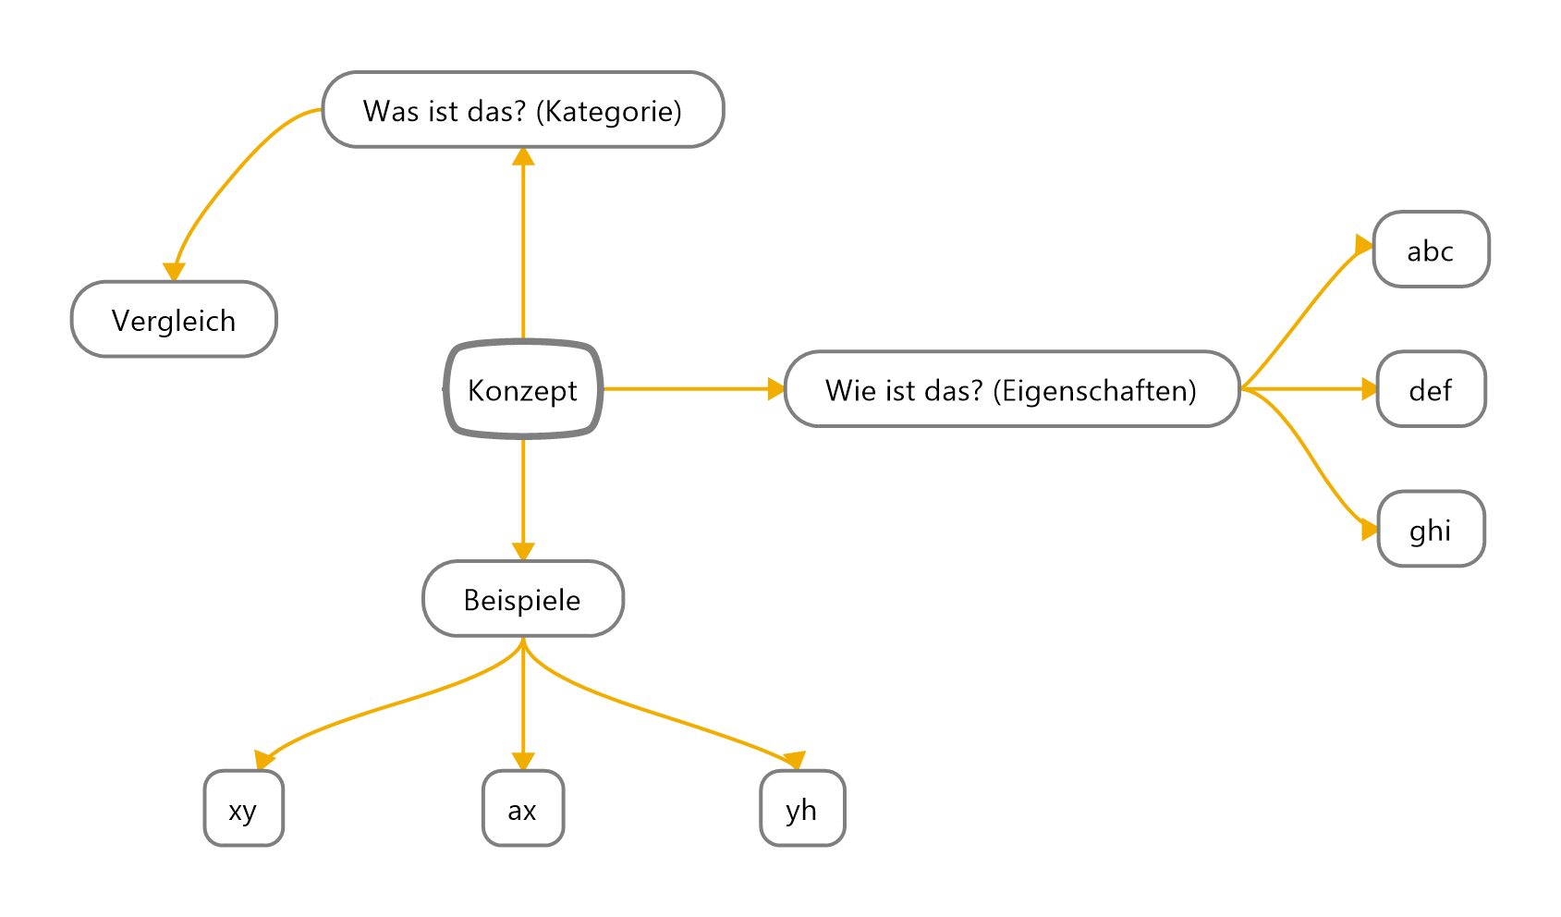
Concept Map – ein Modell
Notes:
Sie erinnern sich sicherlich an das Modell zur Concept Map aus Block 1.
Um Lernende beim Aufbau von strukturiertem (und zugleich reichhaltigen) Fach-Wortschatz zu unterstützen kann das von Schwartz und Raphael 1988 entwickelte Konzept der Concept Maps oder auf Deutsch etwa „Begriffslandkarte“ hilfreich sein.
Es enthält drei Elemente:
Die Kategorie/das Konzept mit der Frage Was ist das/es?
Die Eigenschaften mit der Frage Wie ist es? und
die Veranschaulichung mit der Frage: Welche Beispiele gibt es dafür?
Ergänzend kann man noch einen Vergleich einführen, um den Begriff innerhalb der Kategorie abzugrenzen.
Auf der nächsten Folie zeigen wir Ihnen nochmals ein Beispiel.

Slide 10
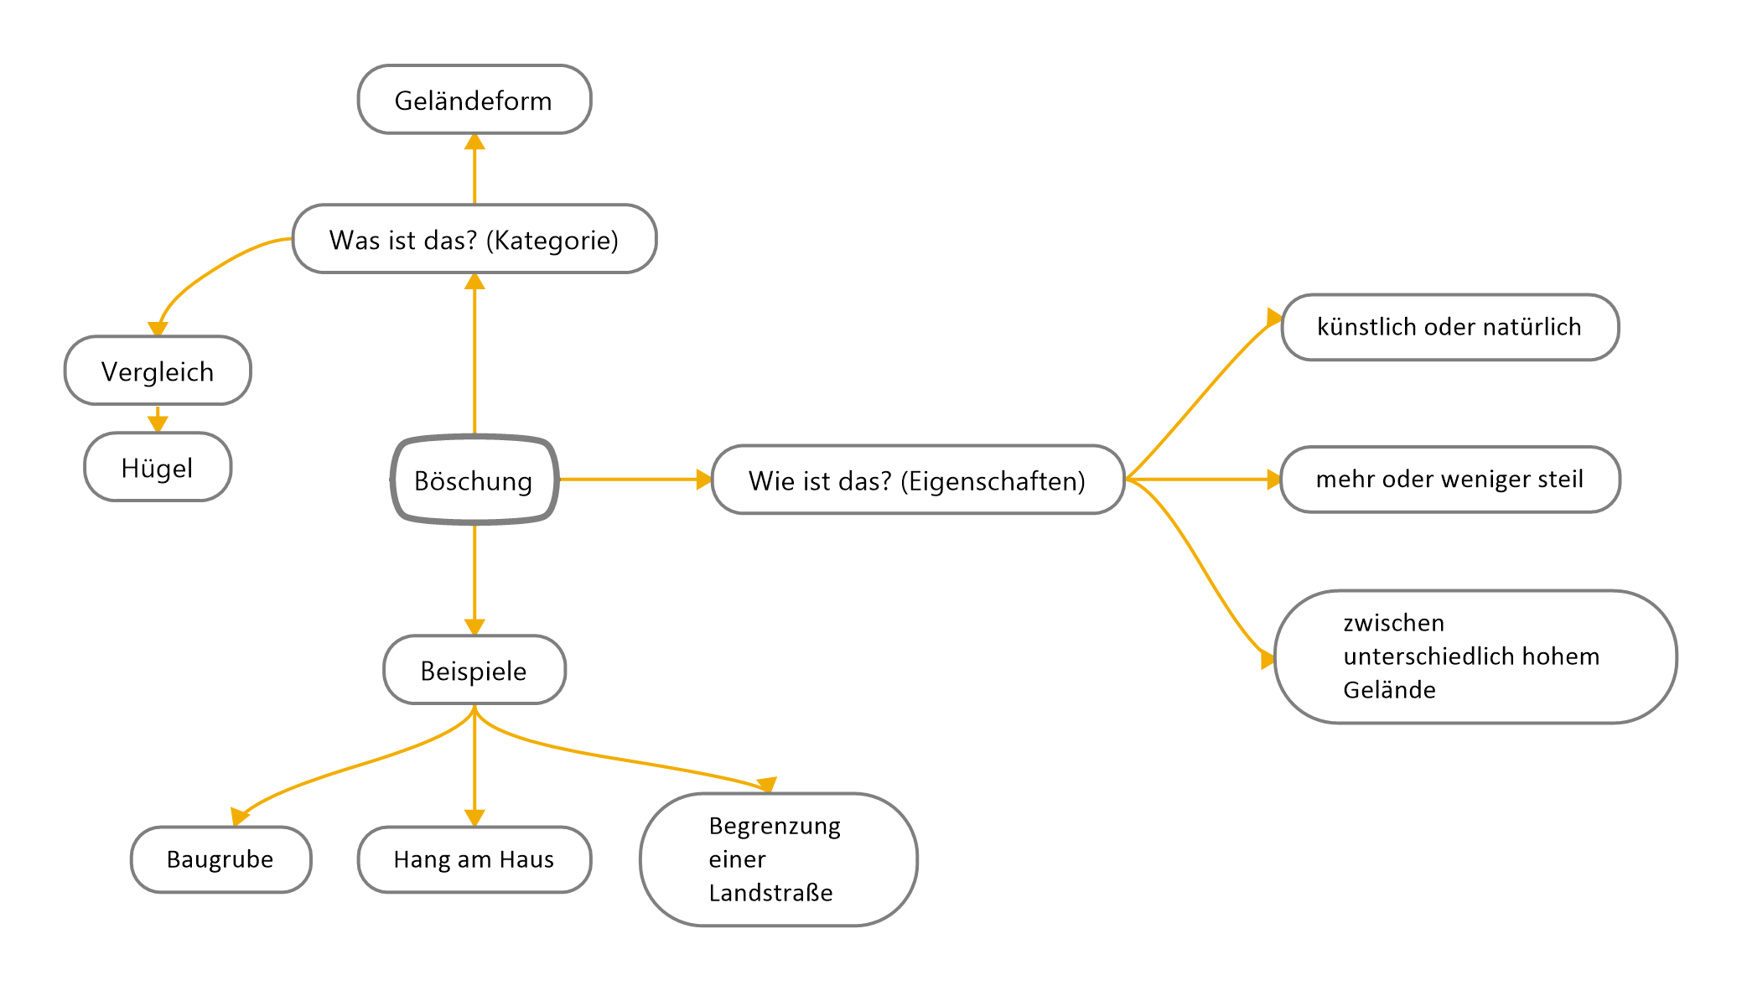
Concept Map – Beispiel – Böschung
Notes:
Die Concept Map beinhaltet nun zwar wichtige Fachbegriffe, allerdings könnten Schüler diese wohl nur mit den Hilfsverben haben, sein, machen im Zusammenhang verwenden – was wiederum nicht dem höchsten Sprachniveau entspricht.
Daher kann an dieser Stelle eine zusätzliche Hilfe in Form von Verben eingefügt werden.

Slide 11
Concept Map – Beispiel – Böschung Ergänzende Hilfestellungen
Notes:
Sie erinnern sich sicherlich an das Modell zur Concept Map aus Block 1.
Um Lernende beim Aufbau von strukturiertem (und zugleich reichhaltigen) Fach-Wortschatz zu unterstützen kann das von Schwartz und Raphael 1988 entwickelte Konzept der Concept Maps oder auf Deutsch etwa „Begriffslandkarte“ hilfreich sein.
Es enthält drei Elemente:
Die Kategorie/das Konzept mit der Frage Was ist das/es?
Die Eigenschaften mit der Frage Wie ist es? und
die Veranschaulichung mit der Frage: Welche Beispiele gibt es dafür?
Ergänzend kann man noch einen Vergleich einführen, um den Begriff innerhalb der Kategorie abzugrenzen.
Auf der nächsten Folie zeigen wir Ihnen nochmals ein Beispiel.

Slide 12
Concept Map – Übung macht den Meister
Erstellen Sie eine Concept Map zu einem Begriff, den Sie in Ihrem Unterricht als wichtig erachten.
Notes:
Hier sollte möglichst viele Beispiele vorgestellt werden, um die verschiedenen Herangehendweisen zu zeigen.
Evtl. ist auch die Einbindung einer PA möglich – welchen Aspekt haben Sie nicht verstanden?
Zusatzaufgabe: Einfügen von fachspezifischen Verben.

Slide 13
Concept Map – Übung macht den Meister
Erstellen Sie eine Concept Map
zum Begriff „Lachen“. Verwenden Sie hierfür die beiliegenden Definitionen.
Notes:
Hier sollte möglichst viele Beispiele vorgestellt werden, um die verschiedenen Herangehendweisen zu zeigen.
Evtl. ist auch die Einbindung einer PA möglich – welchen Aspekt haben Sie nicht verstanden?

Slide 14
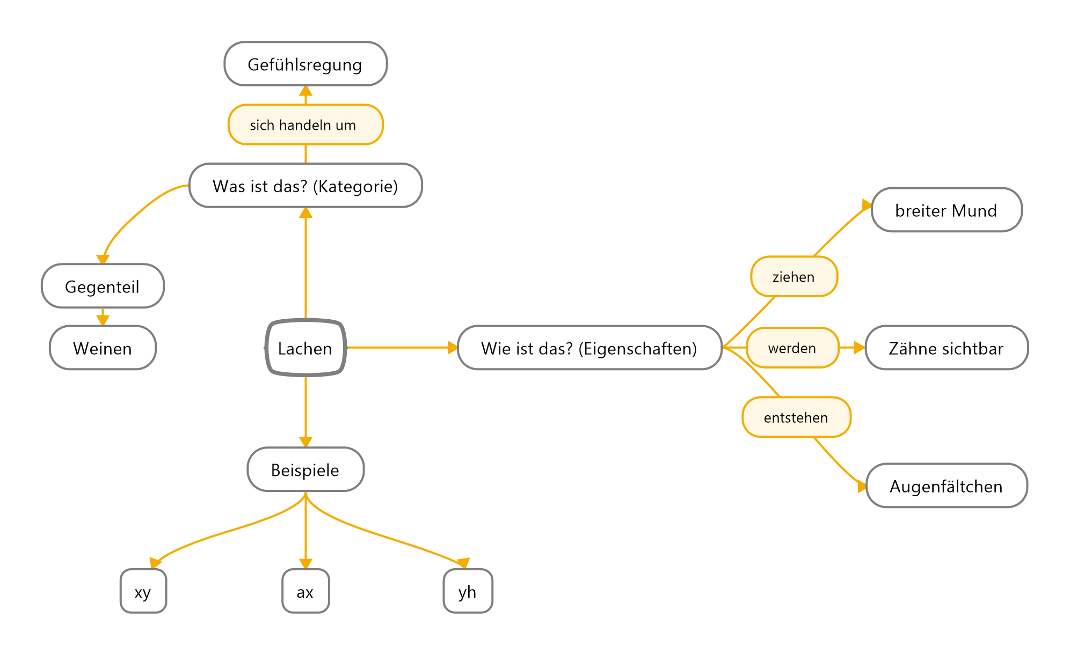
Concept Map – Lachen – nach der Lektüre des 1. Textes

Slide 15
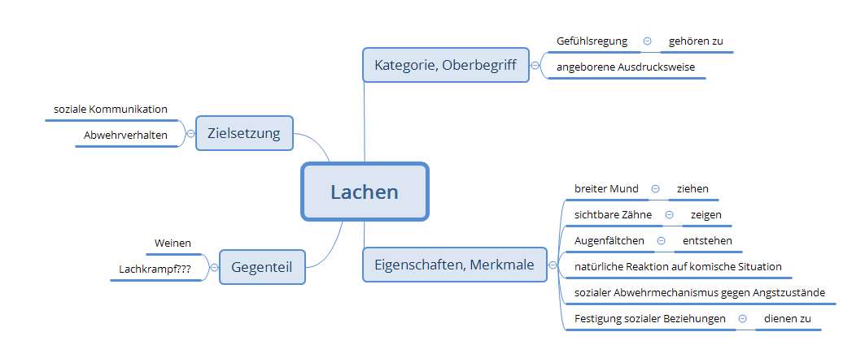
Concept Map – Lachen – ein Beispiel aus dem Unterricht

Slide 16
Leitlinien Wortschatzarbeit
Einführung von neuen Begriffen und Sprachstrukturen im Zusammenhang und über mehrere Stufen
Kein mechanischer Sprachgebrauch
Zielsetzung: relevante mündliche und schriftliche Äußerungen
Verbindung von sprachlicher Unterweisung und interaktivem Handeln
Sprachbewusstheit
Quelle: Josef Leisen: Handbuch Sprachförderung im Fach, 185

Slide 17
Das Netzwerk des menschlichen Gehirns
Quelle: https://pixabay.com/de/illustrations/k%C3%BCnstliche-intelligenz-gehirn-hirn-4427460/
Notes:
Dieses Bild zeigt, wie ein feines Netzwerk aus Worten (und vielfältigen Bedeutungen) im menschlichen Gehirn aussehen könnten:
Ein großes Netz miteinander verbundenener größerer und kleinerer Knoten. Jeder Knoten steht für ein Wort, das sich durch die Verbindung mit weiteren Worten zu einem Begriff formt.
Eine Vielzahl von Knoten mit festen Verbindungen ist das, was wir erreichen wollen – also eine möglichst großes Wissensnetz innerhalb eines Kopfes.
Eine der grundlegenden Theorien hierfür ist sicherlich die Schema-Theorie, welche Bartlett bereits 1932 ausführlich dargestellt hat. Seine Forschung zeigt bis heute Auswirkungen, denn die Schema-Theorie wurde seitdem nie wiederlegt, sondern vielmehr konkretisiert, weiter untersucht und auf den Unterricht bezogen erforscht.

Slide 18
Wortschatz-Auswahl im Fachunterricht
Nehmen Sie einen Text, den Sie in Ihrem Unterricht verwenden oder demnächst verwenden werden.
Treffen Sie folgende Entscheidungen:
Welche Begriffe erfordern eine vertiefte Beschäftigung?
Ebene 1: Zentrale Konzepte, unverzichtbar für Vor-Verständnis
Welche Wörter können auch nach dem Lesen behandelt werden?
Ebene 2: „Türöffner“-Begriffe
Welche Begriffe sind für das Stundenziel unbedeutend?
Markieren Sie diese Begriffe mit drei verschiedenen Farben.
Notes:
Die Wichtigkeit eines Begriffes hängt vom Lehr-/Lernziel der Stunde ab.
Bestimmen Sie eine – begrenzte – Wörter/Begriffsliste für die Lektion, engen Sie diese auf eine handhabbare Zahl ein und ordnen Sie diese in die 4 Wörterebenen ein.
Wählen Sie die Begriffe aus, die eine ganz besondere Aufmerksamkeit vor dem Lesen erfordern und solche, die für die Phase der anschließenden Bearbeitung/Diskussion warten können!
Und: Entfernen Sie die Begriffe, die nicht mit der Lektion eng verbunden sind.
Denken Sie daran: Weniger ist mehr!

Slide 19
Methoden der Wortschatzarbeit

Slide 20
Methoden nach Phasen
Vor dem Lesen
Während des Lesens
Nach dem Lesen
Aktivierung von Vorwissen
Unbekannte Begriffe vorentlasten
Verstehen einzelner Wörter, Sätze und Absätze
Texte strukturieren
Gelesenes anwenden
Grafische Darstellungen (Mindmap etc.) produzieren
Methoden:
Wortwand, Vorhersagen treffen, Vorentlastung (Erfahrungen), …
ABC-Darium, Absätze etc. sortieren, Überschriften zuordnen, Absätze vervollständigen, …
Concept Map zur Definition, Meinungen etc. diskutieren, Definitionen (eig.) schreiben, Prozessdiagramme erstellen, …
Notes:
Die Fachbegriffe-Mauer:
Wenn Sie die Liste zusammengestellt haben, empfiehlt es sich diese auf Kärtchen zu schreiben und zusammen mit den wichtigsten Wörtern der Unterrichtseinheit oder Lektion z.B. in einer Fachbegriffe-Mauer an einer zentralen Stelle im Klassenraum zu platzieren.
Hinweis: ABD-Darium - Methode
Gestalten Sie diese Fachbegriffe-Mauern nicht kompliziert!
Suchen Sie einen guten Platz- egal ob Pinnwand, Tafel oder Magnetboard.
Organisieren Sie die Begriffe so, wie Sie es für sinnvoll halten – alphabetisch, konzeptionell, thematisch usw.
Während des Schul(halb)jahres fügen Sie neue Begriffe hinzu, die für das Verständnis des Unterrichtsgegenstand grundlegend sind.
Laden Sie die Schülerinnen und Schüler dazu, selbst Wege zu finden, um sich die Begriffe einzuprägen – alles ist hier erlaubt!
Vor allem können die Lernenden mit Bildern, Symbolen und eigenen Definitionen arbeiten – all dies führt zu einem vertieften Verstehen, also der nachhaltigen „An-Eignung“ der Begriffe.

Slide 21
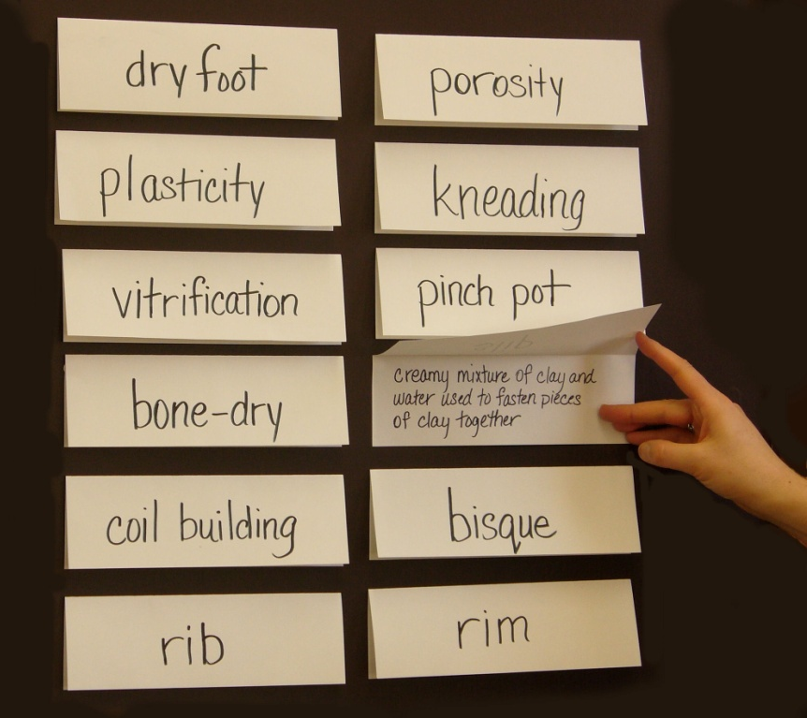
Methode: Fachbegriffe-Mauer
Wortauswahl der Ebene 1 steht während der gesamten Lektüre zur Verfügung
Verschiedene Darstellungsformen möglich:
Bildliche Darstellung
Einfache Erklärung
Komplexe Definition
Notes:
Die Fachbegriffe-Mauer:
Wenn Sie die Liste zusammengestellt haben, empfiehlt es sich diese auf Kärtchen zu schreiben und zusammen mit den wichtigsten Wörtern der Unterrichtseinheit oder Lektion z.B. in einer Fachbegriffe-Mauer an einer zentralen Stelle im Klassenraum zu platzieren.
Gestalten Sie diese Fachbegriffe-Mauern nicht kompliziert!
Suchen Sie einen guten Platz- egal ob Pinnwand, Tafel oder Magnetboard.
Organisieren Sie die Begriffe so, wie Sie es für sinnvoll halten – alphabetisch, konzeptionell, thematisch usw.
Während des Schul(halb)jahres fügen Sie neue Begriffe hinzu, die für das Verständnis des Unterrichtsgegenstand grundlegend sind.
Laden Sie die Schülerinnen und Schüler dazu, selbst Wege zu finden, um sich die Begriffe einzuprägen – alles ist hier erlaubt!
Vor allem können die Lernenden mit Bildern, Symbolen und eigenen Definitionen arbeiten – all dies führt zu einem vertieften Verstehen, also der nachhaltigen „An-Eignung“ der Begriffe.

Slide 22
Schülerfreundliche „eigene“ Erklärungen Lehrkraft als Modell
Beschreiben Sie das Wort in der Alltagssprache. Verwenden Sie es in verschiedenen Zusammenhängen.
Beschränken Sie sich dabei nicht auf Definitionen, Synonyme oder Antonyme.
Erklären Sie es in zusammenhängenden Sätzen, benutzen Sie für die Definition keine Phrasen.
Notes:
Der beste Weg, um Schülerinnen und Schülern zu zeigen, wie die „Anreicherung“ eines Begriffs, also der verstehende Zugriff auf das Wort, funktionieren kann ist das Modellieren und Vormachen.
Suchen Sie ein einigermaßen bekanntes Wort aus.
Zeigen Sie durch lautes Denken ihre Worterklärung und benutzen Sie dabei bekannte Satzmuster und personalisierende Wörter wie ich, du, etwas und jemand.
Beispiel: Sagen wir, Sie wollen, dass ihre Schülerinnen und Schüler den Begriff „aufsässig“ lernen und verstehen.
Ihr Modellieren könnte dann ungefähr so aussehen:
Wenn jemand aufsässig ist, ist er unleidlich und unfreundlich.
Wenn du aufsässig bist, bist du nicht einverstanden mit dem, was jemand anders vorhat.
Ich habe eine zwei Jahre alte Enkeltochter, die extrem aufsässig ist, wenn sie sich gegen das Ins-Bett-Gehen am Abend wehrt.
Du handelst dickköpfig und eigensinnig, du möchtest nicht kontrolliert werden.
Jemand der aufsässig dir gegenüber ist, macht nicht das, worum du ihn gebeten hast und tendiert dazu laut zu werden und ist unausstehlich.
Etwas, was ich über aufsässige Menschen gelernt habe, ist, dass es ganz schön schwierig und anstrengend ist, mit ihnen zusammen zu sein.
Bedeutung laut www.duden.de
widersetzlich, trotzig
BEISPIELE
ein aufsässiges Kind
aufsässig sein
sich aufsässig gegen jemanden verhalten
b. rebellisch, sich auflehnend
BEISPIELE
aufsässige Reden führen
das Volk ist aufsässig

Slide 23
Vom Wort zum Text – ein Selbstversuch
Wählen Sie einige Wörter von einem Thema oder Text aus Ihrem Fachbereich aus.
Erstellen Sie zu Ihrem eigenen (Fach-) Text eine Wortwand (mind. zwei Begriffe)!
Treffen Sie dazu eine geeignete Wortauswahl!
Differenzieren Sie Ihre Wortwand durch die Verwendung von drei Niveaustufen!
bildliche Darstellungen
einfache Erklärungen
komplexe Definitionen
Notes:
Es hat sich gezeigt, dass die Wortkombination auch eine sinnvolle Hilfe für die Lernenden ist, um Basiskonzepte für eine Klassenarbeit oder eine Prüfung zu wiederholen.
Die Aufgabe 3, die zugleich Abschlussaufgabe ist, stellt eine kleine Anwendung des vorgestellten „Werkzeuges“ zur Wortkombination als metakognitives Werkzeug dar.

Slide 24
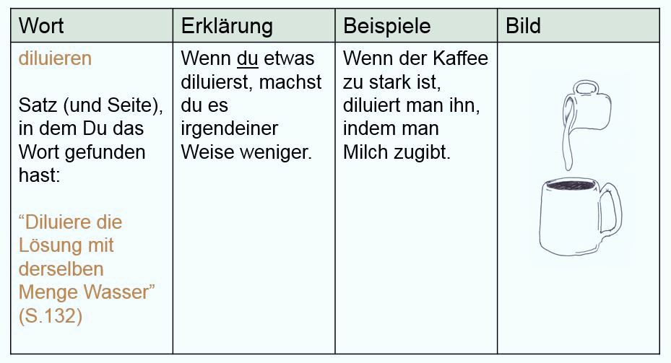
Definitionen erweitern

Slide 25
Concept Map – die Vorlage für eine Begriffsdefinition

Slide 26
Elemente einer fachspezifischen Concept Map
Vermittlung der Bestandteile / der Eigenschaften einer reichhaltigen Definition
Unterstützung bei der „Produktion“ einer reichhaltigen Definition
Hilfsmittel Concept Map zu einem Begriff
Hinweise
Geben Sie den Lernenden anfangs mindestens zwei Quellen vor.
Die Lernenden sollten beim Lesen der Quellen wichtige Wörter notieren, welche in der zugehörigen Definition vorkommen müssen / sollten.
Notes:
Definitionen werden von Lernerinnen und Lernern oft als unpräzise und unvollständige Aussage fehlverstanden. Die Vermittlung der Bestandteile / der Eigenschaften einer reichhaltigen Definition ist daher notwendig.
Unterstützung bei der „Produktion“ einer reichhaltigen Definition als Zwischenschritt zum Schreiben einer vollständigen Erklärung.
Hilfsmittel Concept Map zu einem Begriff
Hinweise
Geben Sie den Lernerinnen und Lernern anfangs mindestens zwei Quellen (min. ein Fachbuch) vor.
Die Lernerinnen und Lerner sollten beim Lesen der Quellen wichtige Wörter (auch Einheiten etc.) notieren, welche in der zugehörigen Definition vorkommen müssen / sollten.
Unterstützen Sie ggf. mit Hilfe des ABC-Dariums, der Wortwand etc.
Der beste Weg, um Schülerinnen und Schüler zu zeigen, wie die „Anreicherung“ eines Begriffs, also der verstehende Zugriff auf das Wort, funktionieren kann ist das Modellieren und Vormachen.
Suchen Sie ein einigermaßen bekanntes Wort aus.
Zeigen Sie durch lautes Denken ihre Worterklärung und benutzen Sie dabei bekannte Satzmuster und personalisierende Wörter wie ich, du, etwas und jemand.
Beispiel: Sagen wir, Sie wollen, dass ihre Schülerinnen und Schüler den Begriff „aufsässig“ lernen und verstehen.
Ihr Modellieren könnte dann ungefähr so aussehen:
Wenn jemand aufsässig ist, ist er unleidlich und unfreundlich.
Wenn du aufsässig bist, bist du nicht einverstanden mit dem, was jemand anders vorhat.
Ich habe eine zwei Jahre alte Enkeltochter, die extrem aufsässig ist, wenn sie sich gegen das Ins-Bett-Gehen am Abend wehrt.
Du handelst dickköpfig und eigensinnig, du möchtest nicht kontrolliert werden.
Jemand der aufsässig dir gegenüber ist, macht nicht das, worum du ihn gebeten hast und tendiert dazu laut zu werden und ist unausstehlich.
Etwas, was ich über aufsässige Menschen gelernt habe, ist, dass es ganz schön schwierig und anstrengend ist, mit ihnen zusammen zu sein.
Bedeutung laut www.duden.de
widersetzlich, trotzig
BEISPIELE
ein aufsässiges Kind
aufsässig sein
sich aufsässig gegen jemanden verhalten
b. rebellisch, sich auflehnend
BEISPIELE
aufsässige Reden führen
das Volk ist aufsässig

Slide 27
Wortschatz – Lernen und Behalten
Rezeptiver Wortschatz (Verstehenswortschatz)
Produktiver Wortschatz (Ausdruckswortschatz)
Potentieller Wortschatz (Kompetenz, Bedeutung unbekannter Wörter zu erschließen)
Um ein Wort zu beherrschen, muss eine Auseinandersetzung auf drei Ebenen stattfinden: Bedeutungsebene, Formebene, Grammatikebene

Slide 28
Concept Map – ein Versuch
Erstellen Sie eine Concept Map zu einem zentralen Begriff aus einem Ihrer Unterrichtsfächer.
Verwenden Sie mindestens zwei Quellen.
Notieren Sie beim Lesen wichtige Wörter, Einheiten etc.
Entwickeln Sie Ihre Concept Map auf einem Blatt A4 (Querformat).
Erweitern Sie die Landkarte ggf. um Abbildungen
Fügen Sie passende Verben ein.
Notes:
Hier sollte möglichst viele Beispiele vorgestellt werden, um die verschiedenen Herangehendweisen zu zeigen.
Evtl. ist auch die Einbindung einer PA möglich – welchen Aspekt haben Sie nicht verstanden?

Slide 29
Methode: ABC-Darium
Gemeinsame Erarbeitung des (Fach-) Fachtextes in einem Kreis von Experten
Für die Leser interessante oder unbekannte Begriffe / Wörter stehen im Mittelpunkt.
Weitere Begriffe sind jene, welche die Leser nicht verstehen oder erklärt haben möchten.

Slide 30
Vom Text zurück zum Wort – andere Strukturen
Vervollständigen Sie die vorliegende Concept Map mit Hilfe des Textes „200 Jahre Fahrrad“.
Notes:
Es hat sich gezeigt, dass die Wortkombination auch eine sinnvolle Hilfe für die Lernenden ist, um Basiskonzepte für eine Klassenarbeit oder eine Prüfung zu wiederholen.
Die Aufgabe 3, die zugleich Abschlussaufgabe ist, stellt eine kleine Anwendung des vorgestellten „Werkzeuges“ zur Wortkombination als metakognitives Werkzeug dar.

Slide 31
Vom Text zurück zum Wort – andere Strukturen
Erstellen Sie eine Concept Map
zum Text „Die Macht des Lachens?“.
Fügen Sie Verben ein.
Notes:
Es hat sich gezeigt, dass die Wortkombination auch eine sinnvolle Hilfe für die Lernenden ist, um Basiskonzepte für eine Klassenarbeit oder eine Prüfung zu wiederholen.
Die Aufgabe 3, die zugleich Abschlussaufgabe ist, stellt eine kleine Anwendung des vorgestellten „Werkzeuges“ zur Wortkombination als metakognitives Werkzeug dar.

Slide 32
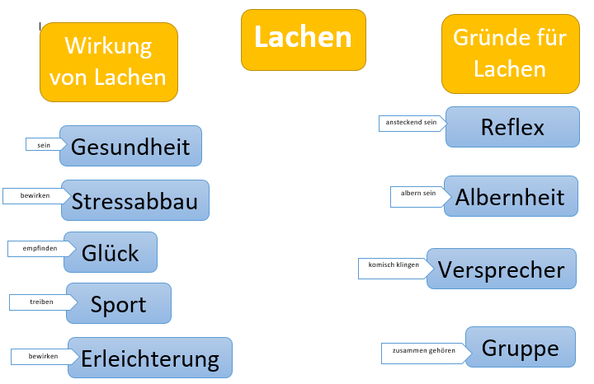
Vom Text zurück zum Wort – andere Strukturen ein Beispiel

Slide 33
Vom Text zum Wort – rückwärts ist auch eine Richtung
Erstellen Sie eine Concept Map
zum Text „Kitzeln – warum lachen wir, wenn uns jemand kitzelt?“.
Hinweis:
Ihre Concept Map kann auch eine veränderte Struktur haben.
Titel des Textes?
Thema des Textes?
Begriff aus dem Text?
Notes:
Es hat sich gezeigt, dass die Wortkombination auch eine sinnvolle Hilfe für die Lernenden ist, um Basiskonzepte für eine Klassenarbeit oder eine Prüfung zu wiederholen.
Die Aufgabe 3, die zugleich Abschlussaufgabe ist, stellt eine kleine Anwendung des vorgestellten „Werkzeuges“ zur Wortkombination als metakognitives Werkzeug dar.
Zusatzaufgabe: Fügen Sie auch hier passende Verben ein.

Slide 34
Leitfragen zur Unterrichtsplanung

Slide 35
Leitfragen zur Unterrichtsplanung (BaCuLit-Modell)
Fachwortschatz
Wie baue ich ein Verständnis des grundlegenden Fachwortschatzes auf?
Wie wähle ich den Grundwortschatz in meinem Fachgebiet aus?
Welche Strategien verwende ich, damit die Lernerinnen und Lerner sich den grundlegenden Fachwortschatz aneignen können?

